Slide 1
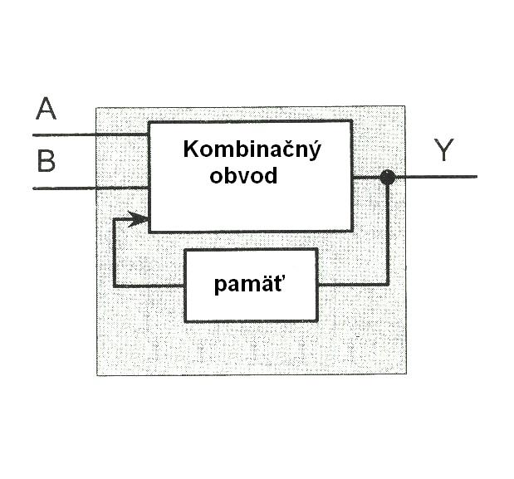
Bloková schéma SLO
Výstupné premenné (Y) SLO sú kombináciou :
vstupných premenných v danom okamihu (A a B),
ale aj minulými hodnotami niektorých premenných z predchádzajúceho stavu.
Sekvenčný logický obvod má pamäťový člen

Slide 2
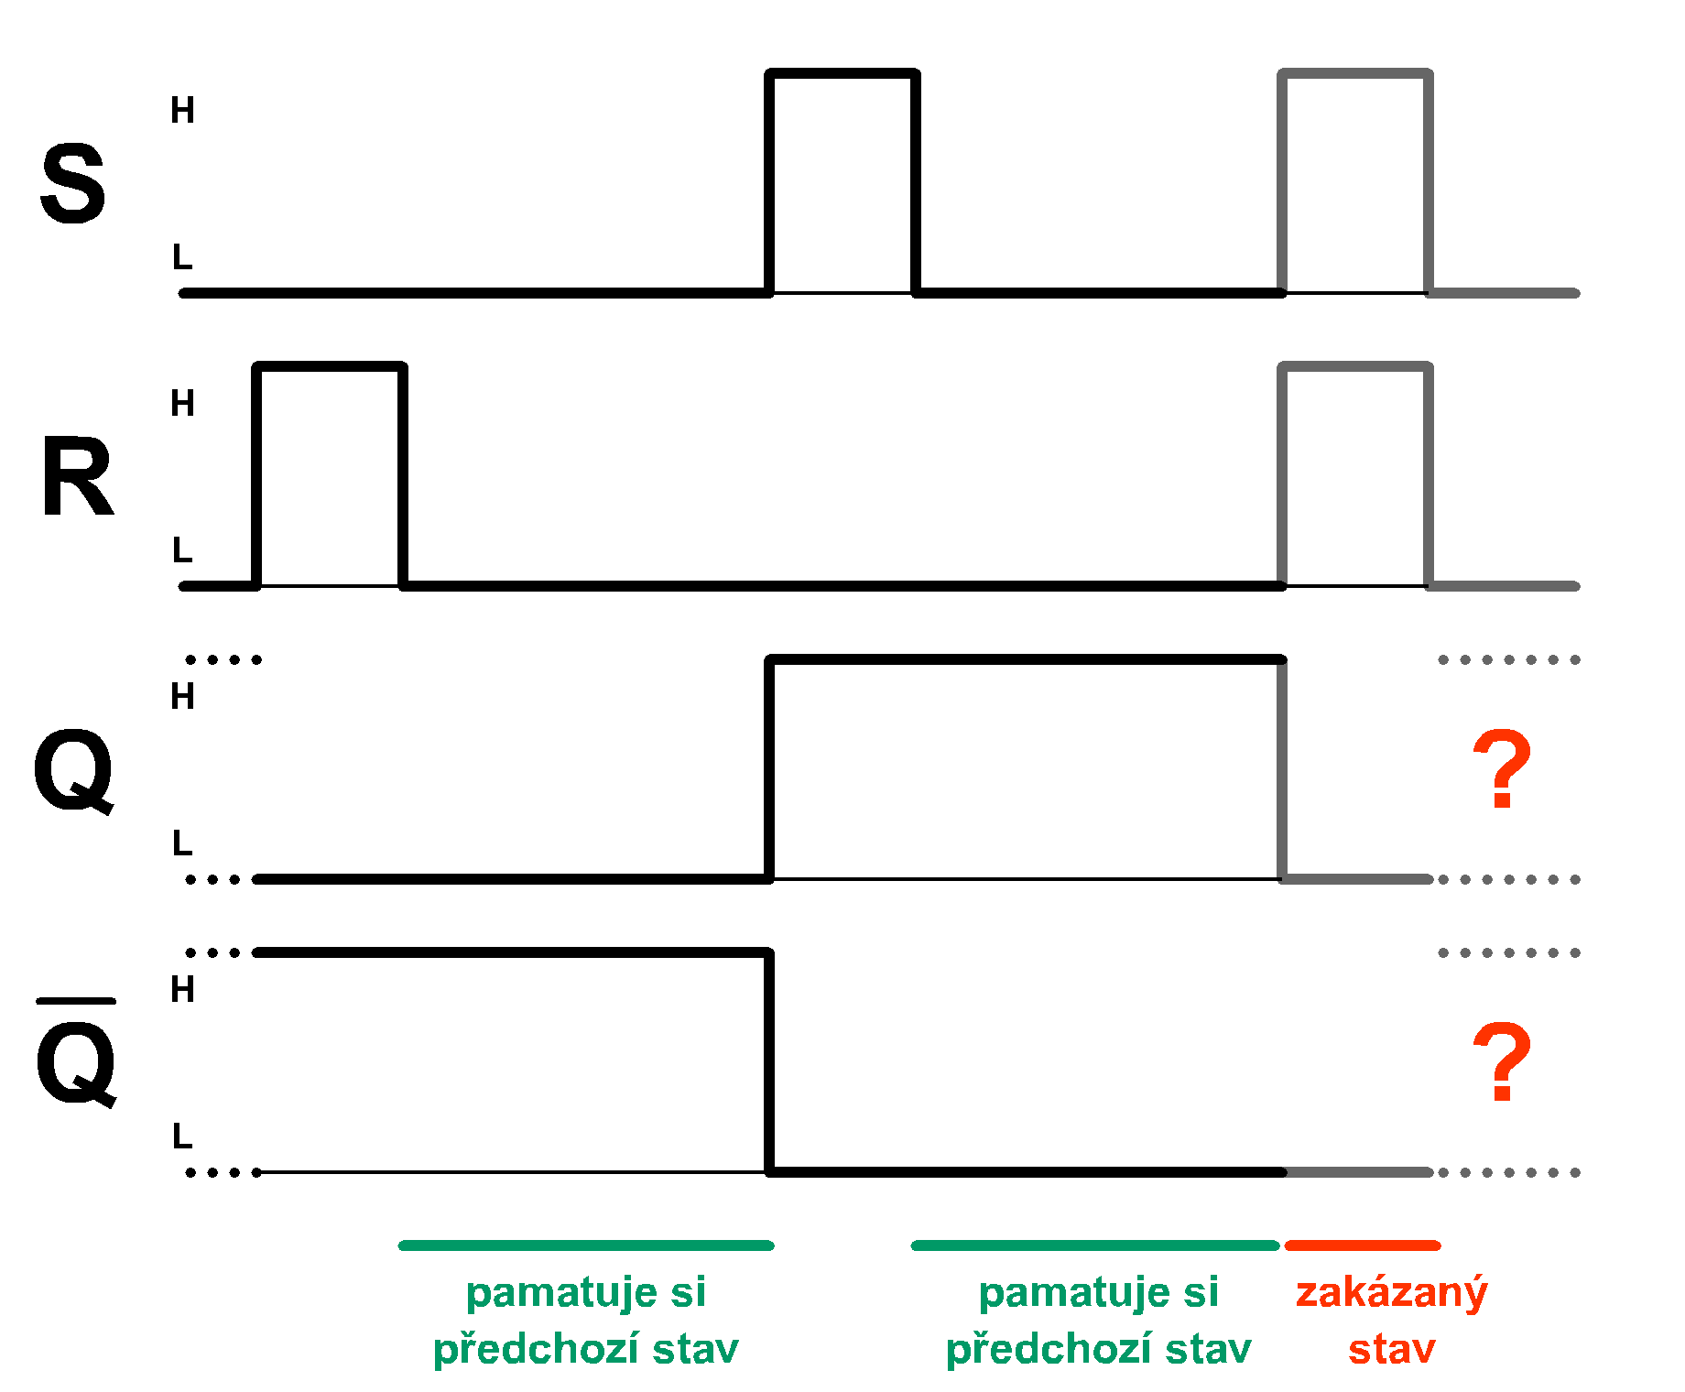
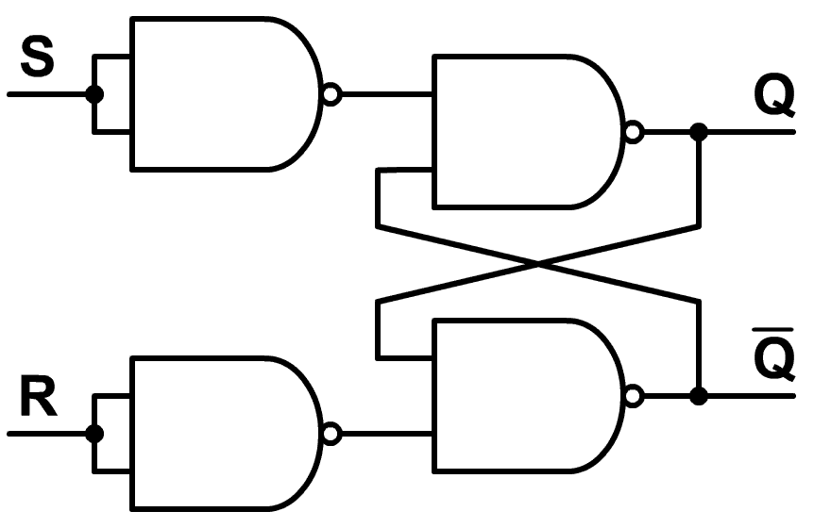
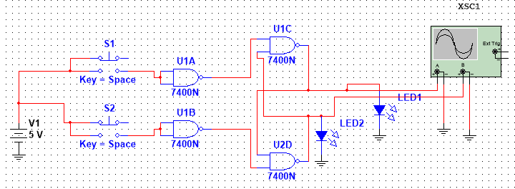
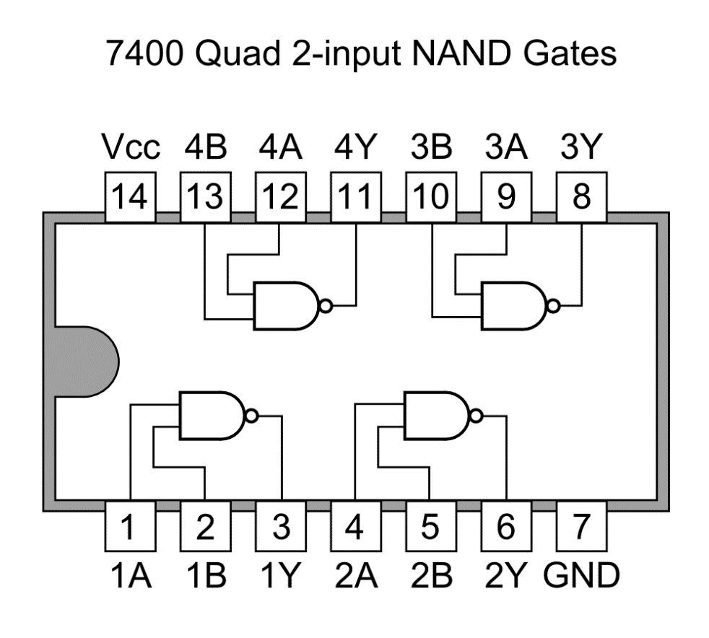
RS klopný obvod – sekvenčný obvod
 | S | R | Q_{n} | Q_{n} | Popis
1 | L | L | Q_{n-1} | Q_{n-1} | Nemení stav (pamätá si predchádzajúci stav)
2 | L | H | L | H | Klopný obvod je vynulovaný
3 | H | L | H | L | Klopný obvod je nastavený
4 | H | H | L | L | Zakázaný stav

Slide 3
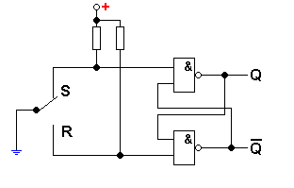
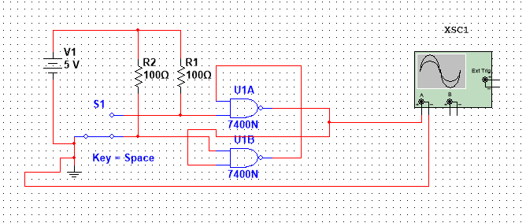
4. Bistabilný klopný obvod pomocou hradiel NAND, over prakticky:

Slide 4
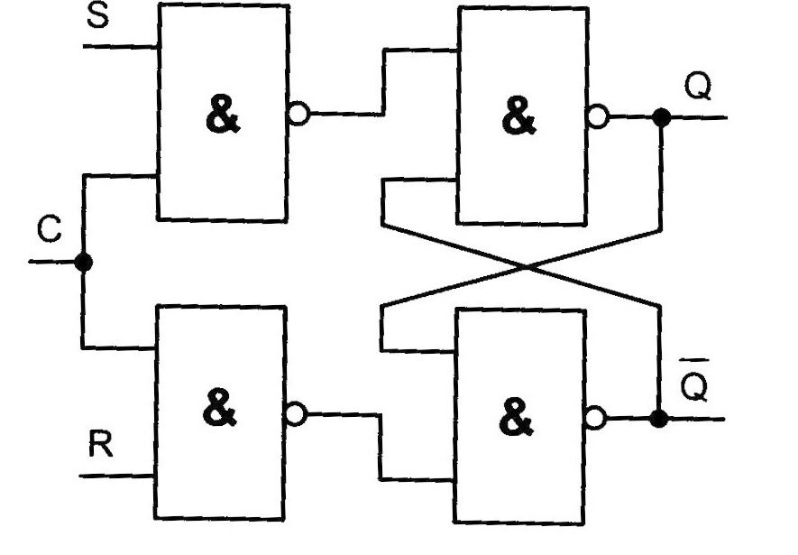
RS – synchrónny
Jeho výstup možno meniť iba počas trvania hodinového impulzu.
C - hodinový impulz
Ak C=0 =>obvod z NAND-ov je zablokovaný.

Slide 5
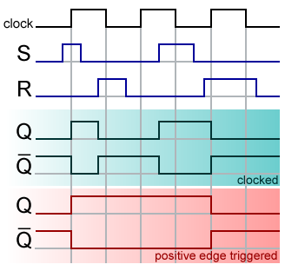
RS – synchrónny časový priebeh a pravdivostná tabuľka
R | S | C | Ǫ | Ǭ
0 | 0 | 0 | 0/1 | 0/1
0 | 0 | 1 | 0/1 | 0/1
0 | 1 | 1 | 1 | 0
1 | 0 | 1 | 0 | 1
1 | 1 | 1 | X | X |  | Zakázaný stav
Časový priebeh RS – synchrónneho obvodu
je označený červenou farbou

Slide 6
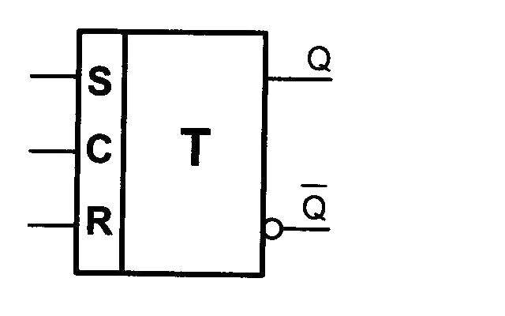
Grafické značky RS obvodov
Grafická značka
RS asynchrónneho obvodu
Grafická značka
RS synchrónneho obvodu

Slide 7
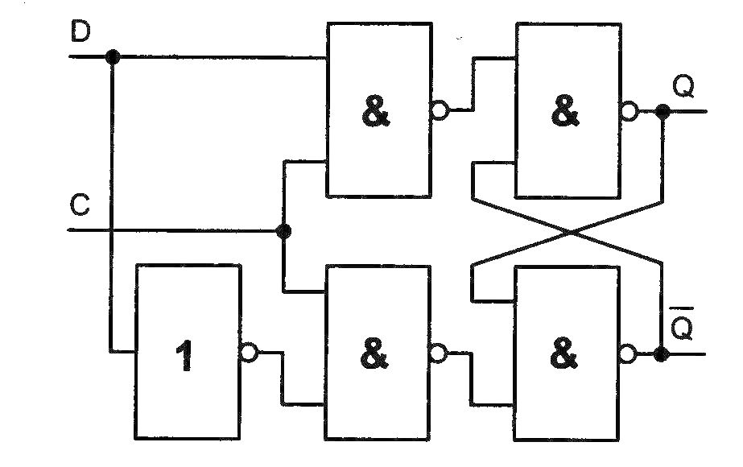
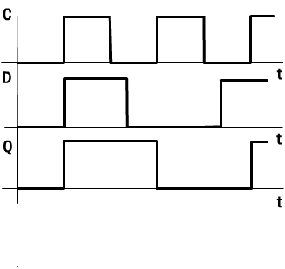
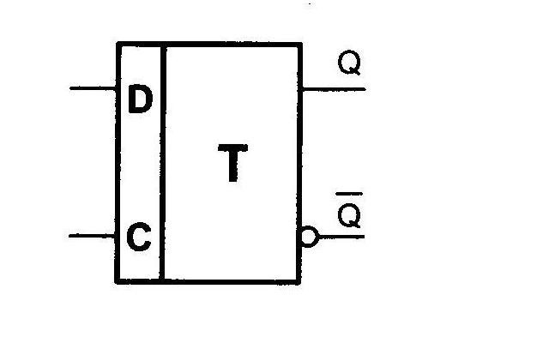
D- preklápací obvod
Odstraňuje zakázaný stav, tým že na vstupe je RS invertor.
D | C | Ǫ _{n+1}
x | 0 | Ǫ _{n} | zachovanie pôvodného stavu
0 | 1 | 0 | log.0
1 | 1 | 1 | log.1
Pravdivostná tabuľka a priebeh D obvodu
Princíp a grafická značka D obvodu

Slide 8
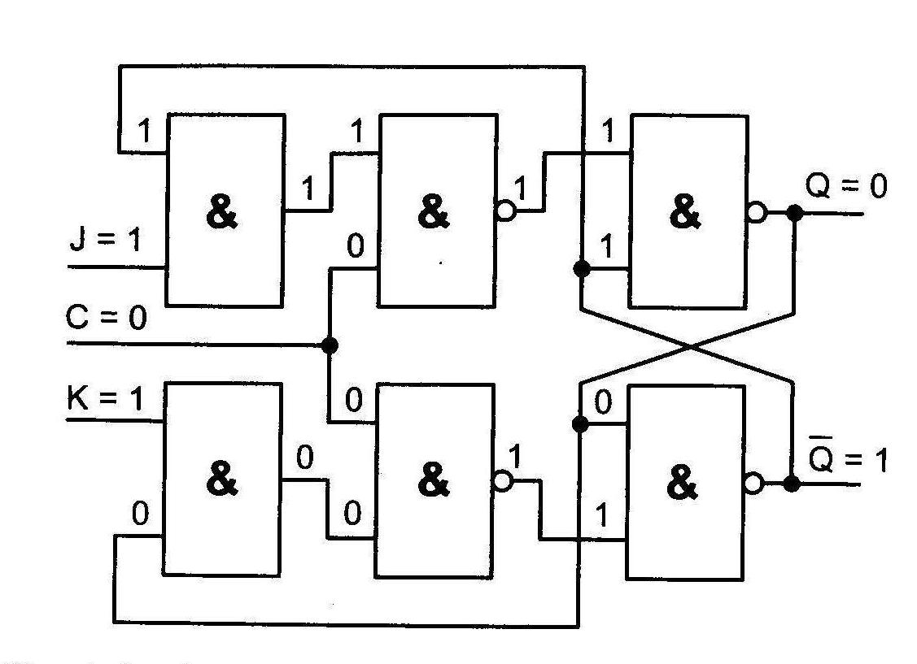
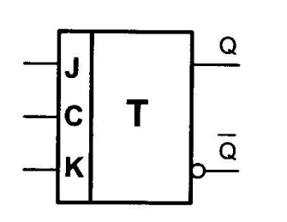
JK- preklápací obvod
Nemá zakázané stavy, preklopenie nastáva iba ak C =1.
J | K | Ǫ_{n+1}
0 | 0 | Ǫ_{n} |  | zachovanie stavu J=K=0
0 | 1 | 0 |  | vynulovanie J=0, K=1
1 | 0 | 1 |  | nastavenie J=1, K=0
1 | 1 | Ǭ_{n} |  | znegovanie stavu J=K=1
Pravdivostná tabuľka a priebeh JK obvodu
Principiálne zapojenie a grafická značka JK obvodu

Slide 9
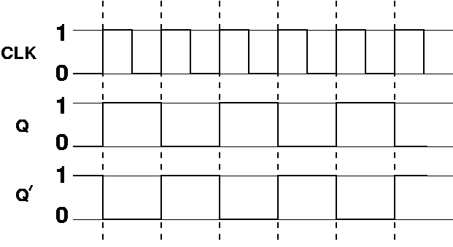
T- preklápací obvod
T | Ǫ_{n+1}
0 | Ǫ_{n} |  | nepreklápa
1 | Ǭ_{n} |  | preklápa
=>
Pravdivostná tabuľka T obvodu
Princíp a grafická značka T obvodu
Priebeh signálov v T obvode

Slide 10
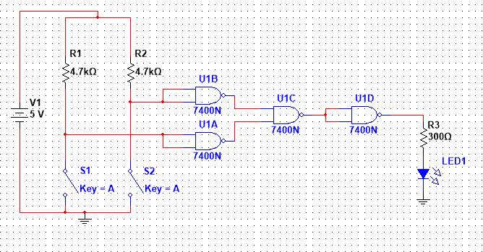
Test kombinačné a preklápacie logické obvody
A:
Zakresli hradlo NAND, napíš pravdivostnú tabuľku
Zakresli hradlo OR, napíš pravdivostnú tabuľku
Charakterizuj monostabilný klopný obvod
Zakresli funkciu pomocou logických členov : y=(A.B+C)+(A.C)
Charakterizuj preklápací obvod RS, napíš pravdivostnú tabuľku
Zakresli kontaktovú realizáciu logickej funkcie AND

Slide 11
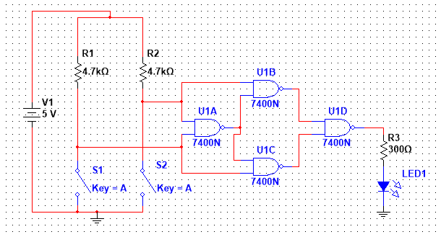
Test kombinačné a preklápacie logické obvody
B:
Zakresli hradlo AND, napíš pravdivostnú tabuľku
Zakresli hradlo NOR, napíš pravdivostnú tabuľku
Charakterizuj bistabilný klopný obvod
Charakterizuj zakázaný stav obvodu RS, charakterizuj stav keď R=0 a S=0
Zakresli funkciu pomocou logických členov: y=(A+B.C).(A.B)
Zakresli kontaktovú realizáciu logickej funkcie OR

Slide 12
Navrhni v Multisime, zapoj pomocou kontaktnej plochy, pomenuj funkciu, over funkčnosť hradiel v MH7400:

